Slide 1

PROJETOS DE INSTALAÇÕES INDUSTRIAS

Slide 2
A Empresa:
A CPT nasceu da visão de dois projetistas, que entenderam a necessidade de uma proposta diferenciada na prestação de serviços de engenharia multidisciplinar das que existem no mercado.
A diferença se faz no portfólio de soluções oferecidas ao mercado, tendo o foco nas empresas que necessitem de recursos com larga experiência profissional em suas áreas de atuação, com condições de entregar aos seus clientes e parceiros soluções efetivas com custos honestos para suas necessidades.
A CPT também se diferencia por ter no currículo de sua equipe a atuação em diversos setores da indústria e da construção, tais como Óleo & Gás, Açúcar & Álcool, Alimentos & Bebidas, Papel & Celulose e Metalurgia entre outros.
A partir de agora a sua empresa tem uma nova visão de projetos e gerenciamento de obras, pronta para encarar seus desafios lado a lado, a CPT Engenharia.
Renato Adriano Pavan
José Edir Cancian Júnior

Slide 3
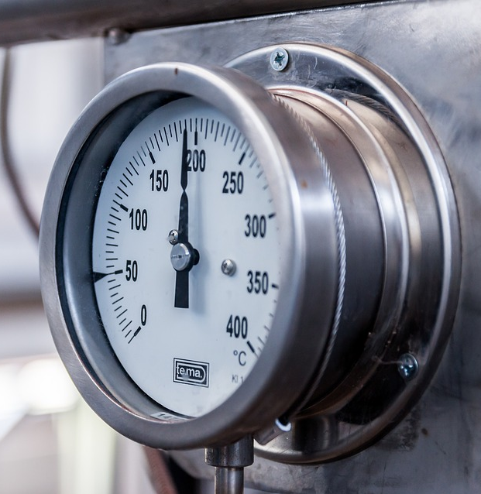
- Soluções em Caldeiras
- Vasos de pressão,
- Centrais térmicas,
- Repotenciamiento e manutenção de caldeiras,
- Desaeradores, economizadores e pré-aquecedores de ar,
- Sistemas de alimentação e manuseio de combustíveis,
- Sistemas de extração e manuseio de cinzas,
- Sistemas de classificação e reinjeção de não queimados,
- Sistema de controle ambiental:
- Multiciclones
- Ciclones
- Lavadores de gás
- Decantadores de cinzas com o lavador
- Inspeção em caldeiras,
- Treinamento de operação de caldeiras,
- Assessoria técnica.

Slide 4
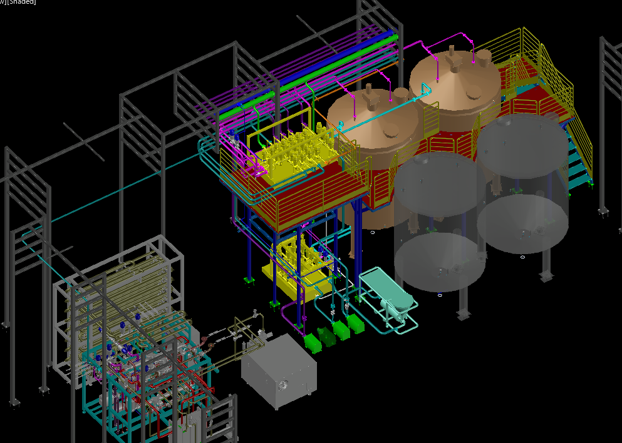
Soluções em Tubulações Industriais:
- Elaboração de projetos em 2D e 3D;
- Maquetes Eletrônicas;
- Plantas;
- Isométricos;
- Listas de Materiais;
- Análises de Flexibilidade;
- Acompanhamentos de Montagens;
- Gerenciamento de Obras.

Slide 5
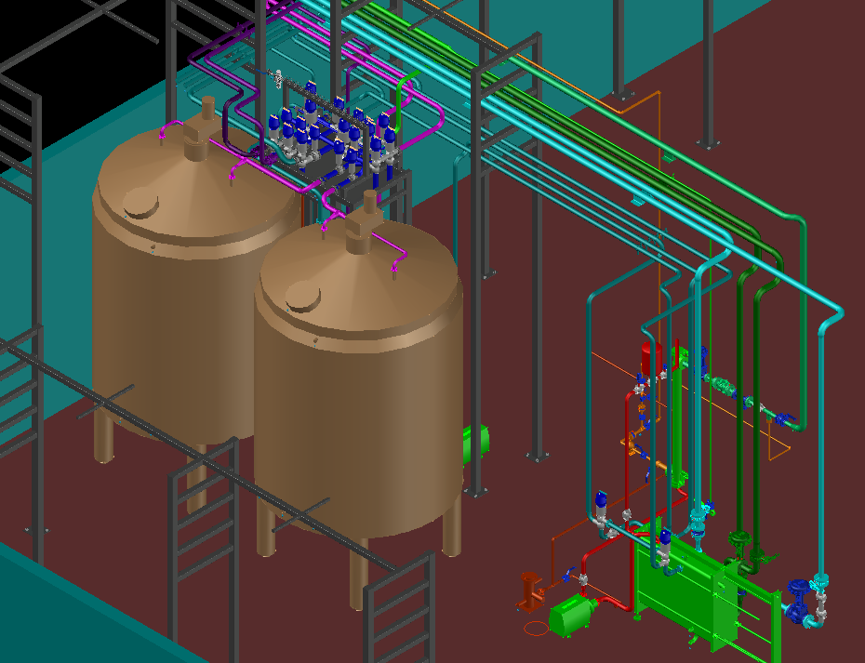
Soluções em Tanques e Vasos de Pressão:
- Tanques abertos;
- Tanques com teto;
- Tanques com teto flutuante;
- Torres;
- Vasos de pressão;
- Tubulação;
- Plataformas;
- Escadas;
- Memorais de cálculo.

Slide 6
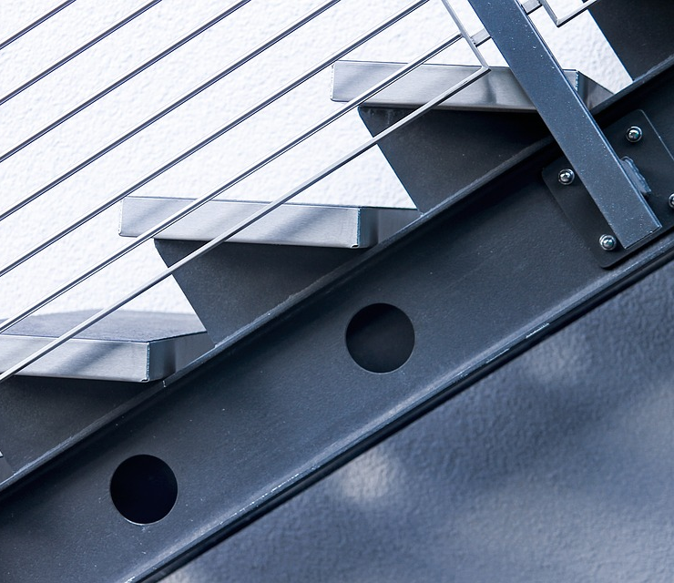
- Soluções em Estruturas Metálicas
- Galpões industriais,
- Plataformas de acesso,
- Adequação de acessos à norma NR-12,
- Suportes especiais de tubulação,
- Proteções de elementos rotativos conforme norma NR-12,
- Acessos à Equipamentos em áreas classificadas,
- Skids para bombas e sistemas de medição remotos,
- Assessoria técnica.

Slide 7
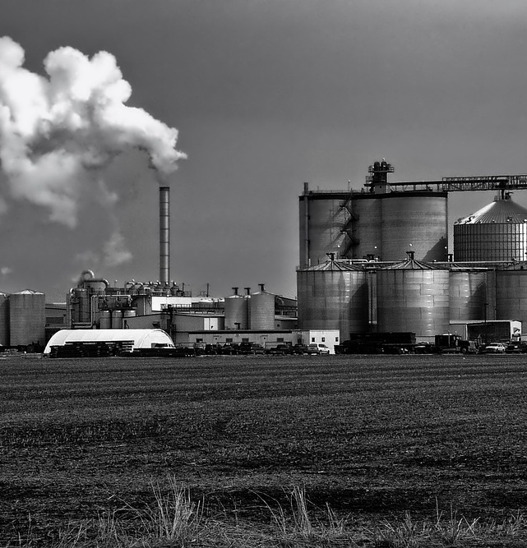
Soluções em Açúcar e Alcool:
- Cristalizadores;
- Estrutura para Eletroimã;
- Mesa alimentadora 45º;
- Esteira de arraste entre moendas;
- Esteira alimentadora de caldeira;
- Esteira metálica de cana picada;
- Cush-cush de palha;
- Guincho Hilo;
- Classificador de bagacilho;
- Transportadores;
- Pré-evaporador convencional;
- Aquecedor de caldo;
- Tanques diversos;
- Silos de açúcar;
- Roscas transportadoras;
- Vácuo para 450 hl / 600 hl / 800 hl;
- Abafadores de ruído para vapor;
- Válvula angular de alivio;
- Válvula multi-via de vapor;
- Válvula 04 vias de caldo;
- Separador de arraste;
- Coluna barométrica;
- Peneiras rotativas;
- Balão flash;
- Esteiras transportadoras;
- Pontes rolantes;
- Demais equipamentos para usinas.

Slide 8

Soluções em Cálculos:
- Mecânico de caldeiras conforme ASME-I,
- Mecânico de vasos de pressão conforme ASME-VIII,
- Estruturas metálicas conforme NBR8800 e AISC,
- Estruturas de concreto armado conforme NBR6118,
- Bases de fundação para equipamentos industriais,
- Chaminé metálica.
Elaboração de:
- Planilhas de cálculo,
- Memórias de cálculo,
- Autolisp para AutoCAD.

Slide 9

Soluções em Outras Áreas:
- Elétrica;
- Instrumentação;
- Automação Industrial;
- Estruturas Metálicas;
- Civil;
- Mecânica Fina;
- Layouts.

Slide 10

Áreas de atuação com experiência comprovada:
- Açúcar e Álcool;
- Papel e Celulose;
- Indústria Alimentícia;
- Óleo e Gás;
- Indústria Farmacêutica;
- Metalurgia e Siderurgia;
- Tratamento de Água e Esgoto.

Slide 11

Portfólio de Principais Serviços Prestados:
- Papel e Celulose:
- Votorantim;
- Suzano;
- International Paper (em parceria com a Desao Engenharia);
- Indústria Alimentícia:
- Ardenghi Engenharia;
- Cocan;
- Cutrale;
- Obras em Óleo e Gás:
- Regap (em parceria com a KTY Engenharia);
- Comperj (em parceria com a KTY Engenharia);
- Replan;
- Açúcar e Álcool:
- Grupo Caeté;
- Santa Elisa;
- Itamarati.
* Citamos apenas algumas empresas como referência.

Slide 12
comercial@cpt-brasil.com
+55 16 3945-3966
José Edir: +55 16 99704-8308
Renato: +55 16 99646-1299
Rua Cel. Francisco Schimdt, 1400, Sala 81, Centro – Sertãozinho – SP
CEP: 14.160-710
CNPJ: 24.057.984/0001-05

